Slide 1
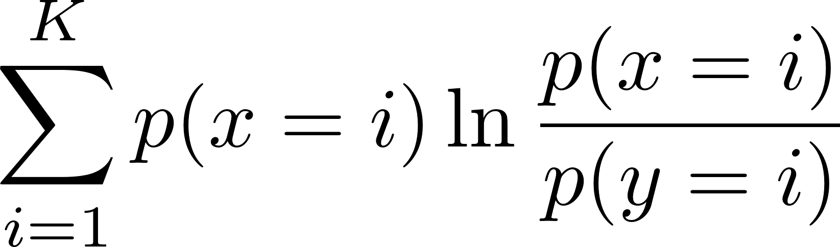
KL排序讲解
KL排序
一个随机变量x可能取K个值。在没有做实验时，我们事先给它的估计是均匀分布1/K。在做M次随机取值的实验之后，若取某个值i的次数为L_{i}，则该随机变量x的分布记为p(x=i)=(L_{i}+(1/K))/(M+1)。对于两个可以取同一组值的随机变量x和y，y到x的KL散度表示为：
ln是以e为底的对数，对应math库中的log函数。

Slide 2
KL排序讲解
现在有N+1个随机变量x,y₁,…,y_{N}，并有它们在多次实验中取每个值的次数。请根据y到x的KL散度由小到大对y₁,…,y_{N}进行排序，并给出精确到小数点后4位散度值。若散度值一样则以输入顺序排序。

Slide 3
KL排序讲解
分析：
本题核心的工作有两个，一是根据所列算式计算每组数据到第一组数据的KL散度值，二是根据计算得到的散度值以及数据输入顺序对各组数据进行排序。
注意由于有取对数运算，它要求采用双精度，并在算出每个散度值后以程序实现小数点后4位的四舍五入。

Slide 4
KL排序讲解
有如下步骤需要实现：
数据表示；
数据输入和记录；
对每组数据计算KL值并记录；
排序；
按要求输出。

Slide 5
KL排序讲解
对每一组数据，可以用一个结构体来表示，除了记录基本数据，还需要记录它的顺序。为方便计算，可以记录一些中间结果，如该组数据的和，最后还要记录KL值。
typedef struct _Tset{
int order, sum; //记录顺序与总和
double klx; //记录计算得到的KL值
double label[MAX_K]; //以数组记录:基本数据+1/K
}Tset;

Slide 6
KL排序讲解
计算KL值的函数：
double KL(Tset *x, Tset *y, int k){ //输入数组指针及长度k
double kld=0.0; //初始化KL值
for(int j=0; j<k; j++)
//label已包含1/k，其它按算式计算
kld += x->label[j] / x->sum *
log(x->label[j]/x->sum * y->sum/y->label[j]);
kld = (int)(kld*10000.0+0.5)/10000.0; //4位四舍五入
return kld;
}

Slide 7
KL排序讲解
数据输入和记录：
Tset trials[MAX_N]; //以结构体数组记录所有数据
scanf(“%d %d”, &K, &N); double frac_k = 1.0/K;
for (i=0;i<=N;i++){ //包括第一组总共N+1组数据
trials[i].order = i; trials[i].sum = 1;
for (j=0;j<K;j++){ //读入并保存每组数据，带1/K
scanf("%d", &t); trials[i].label[j] = t + frac_k;
trials[i].sum += t; //记录总和加1 }
trials[i].klx = KL(trials, trials+i, K); //计算KL值并记录
}

Slide 8
KL排序讲解
排序：
int cmp(const void *a, const void *b){
if (((Tset*)a)->klx == ((Tset*)b)->klx)
//KL值相等按输入顺序
return ((Tset*)a)->order - ((Tset*)b)->order < 0? -1:1;
else
//否则按KL值从小到大
return ((Tset*)a)->klx - ((Tset*)b)->klx < 0? -1:1;
}
qsort(trials+1, N, sizeof(Tset), cmp);

Slide 9
KL排序讲解
输出：
for (i=1;i<=N;i++)
printf("%d %.4lf\n", trials[i].order, trials[i].klx);

